Slide 1
Autentizace a účty v AD

Slide 2
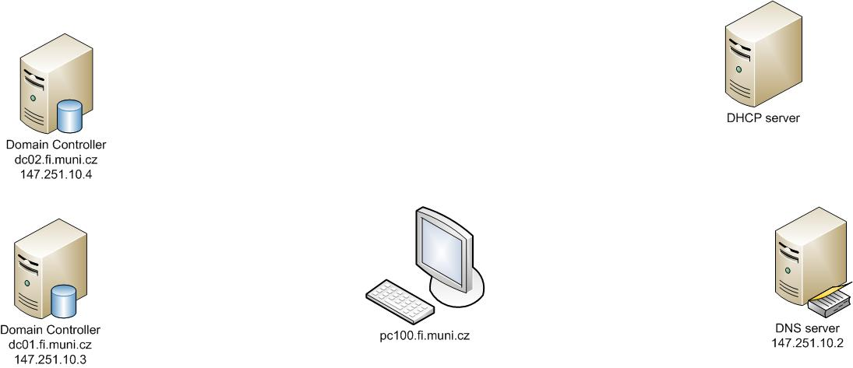
Autentizace stanice v AD

Slide 3
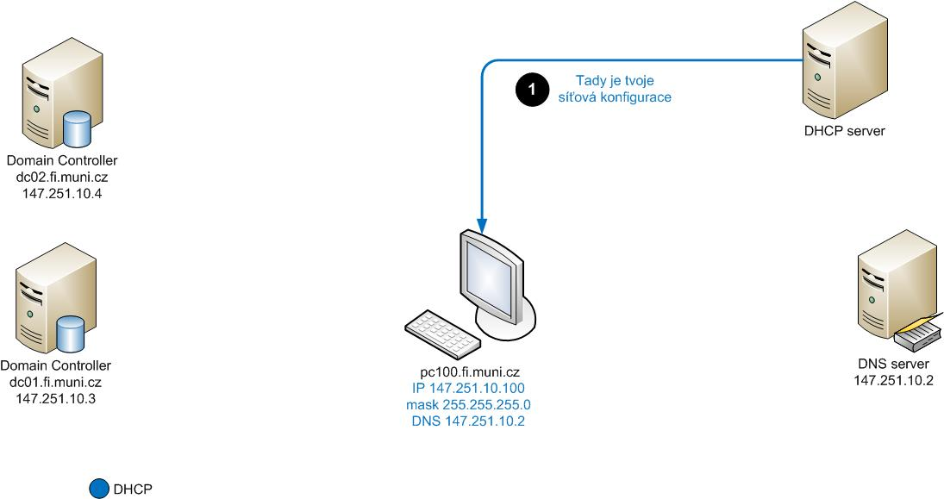
Autentizace stanice v AD

Slide 4
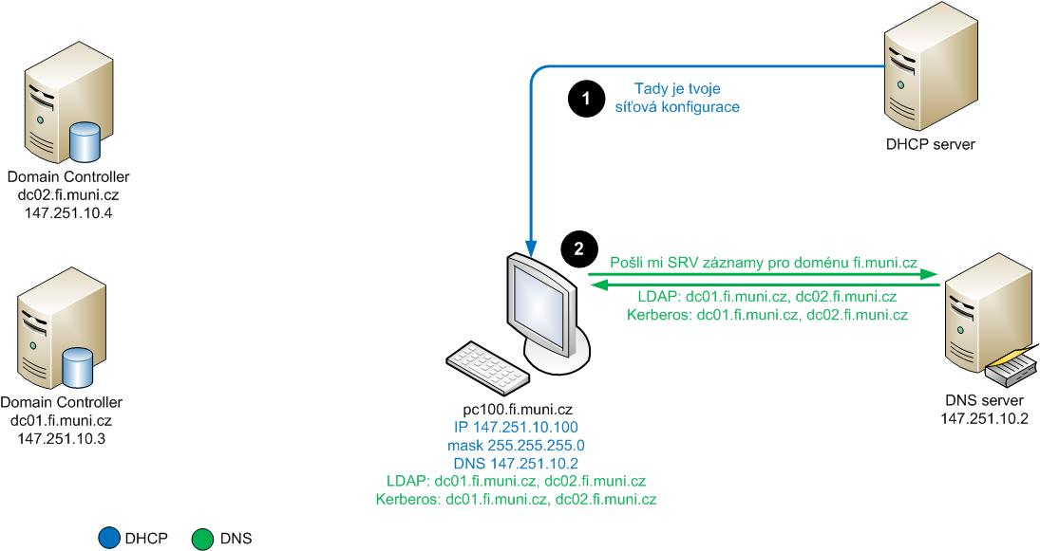
Autentizace stanice v AD

Slide 5
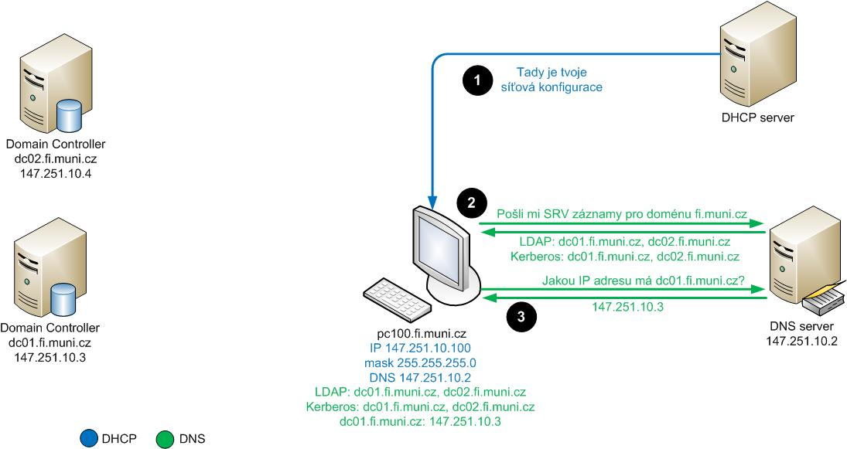
Autentizace stanice v AD

Slide 6
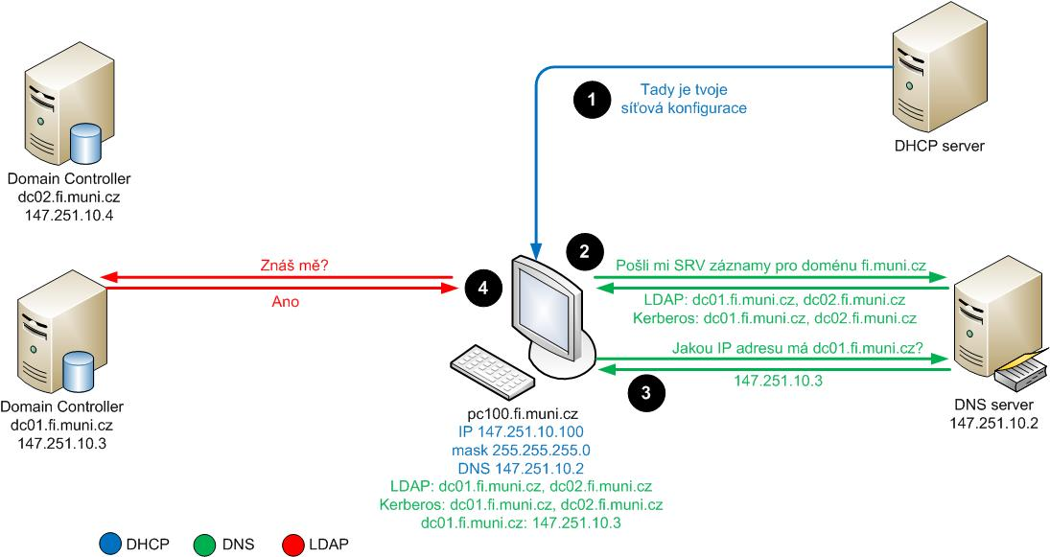
Autentizace stanice v AD

Slide 7
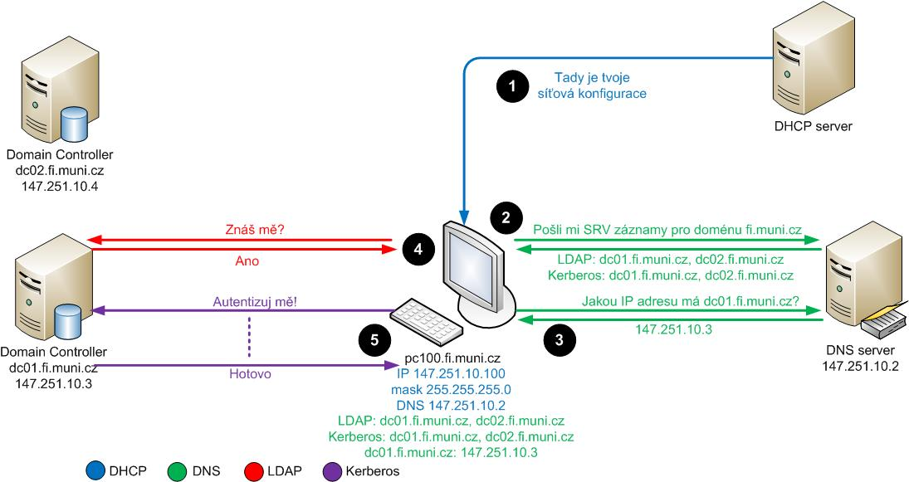
Autentizace stanice v AD

Slide 8
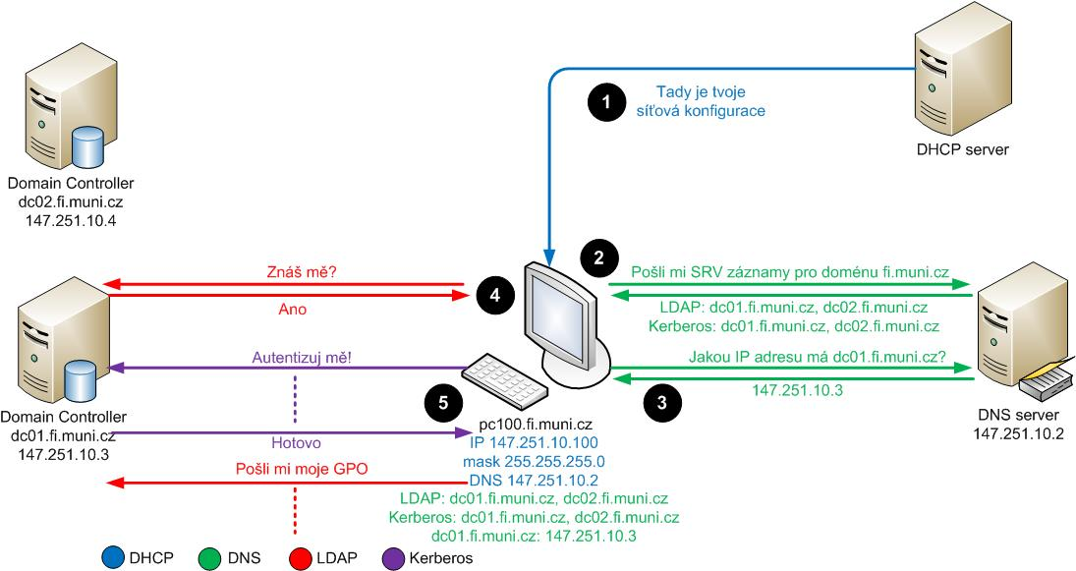
Autentizace stanice v AD

Slide 9
Účty
Typy účtů
  Lokální
    Uložený lokálně na počítači
  Doménový
    Uložený na doménovém řadiči
    Doménové řadiče nemají lokální účty, ale ostatní počítače zařazené v doméně je mít mohou

Slide 10
Účty v AD
Uživatelský účet
  Nutný pro přihlášení člověka k doméně
  Ustanovuje uživateli identitu, kterou operační systém následně používá pro autentizaci na síti a autorizaci prováděných činností
Účet počítače
  Ustanovuje identitu počítače, která se používá pro autentizaci, autorizaci a audit
  Pod účtem počítače běží všechny systémové procesy
Účet skupiny
  Účet sdružující a zastupující jiné účty
  Může obsahovat účty uživatelů, počítačů i dalších skupin
  Každý účet (i účet skupiny) může být členem libovolného množství skupin
  Zjednodušuje administraci a správu přístupu ke zdrojům

Slide 11
Skupinové účty
Bezpečnostní – využívají se k přidělování práv a oprávnění a k jemnému nastavení zásad skupiny
Distribuční – používají se k vytváření skupin osob pro použití při emailové komunikaci

Slide 12
Skupinové účty
Globální skupiny (G)
  Členství: Členy mohou být pouze účty a skupiny ze stejné domény jako je daná skupina
  Oprávnění: Globální skupině mohou být udělena oprávnění k libovolným objektům v celém lese
Doménové lokální skupiny (DL)
  Členství: Členy doménové lokální skupiny mohou být účty a skupiny z celého vlastního lesa
  Oprávnění: Doménové lokální skupině mohou být udělena oprávnění pouze v rámci její domény
Univerzální skupiny (U)
  Členství: Členy mohou být účty a skupiny z libovolné domény v lese
  Oprávnění: Univerzálním skupinám mohou být přiřazena oprávnění k libovolným objektům v celém lese
  Univerzální skupiny jsou ukládány pouze na tzv. globálním katalogu

Slide 13
Globální katalog (GC)
Doménové řadiče s rozšířenou databází
  Kromě všech atributů objektů z vlastní domény obsahují i omezenou množinu atributů všech objektů z celého lesa
  Nutné pro přihlášení uživatelů
  Umožňují rychlé vyhledávání v objektech lesa

Slide 14
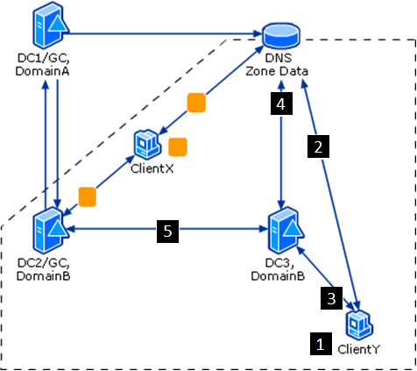
Autentizace uživatele v AD

Slide 15
Autentizace uživatele v AD
Uživatel zadává svůj login a heslo.
Stanice se ptá DNS, kde se nachází LDAP a Kerberos služba pro uživatelovu doménu. DNS poskytuje odpověď.
Stanice kontaktuje DC, jehož IP adresu dostala, a žádá o autentizaci uživatele.
DC ověřuje platnost loginu a hesla, jsou platné. DC ale není GC, takže kontaktuje DNS a žádá o SRV záznamy o GC. DNS poskytuje odpověď.
DC se ptá GC, zda je uživatel členem nějaké univerzální skupiny, která nedovoluje přihlášení na dané stanici. Pokud není, DC povoluje uživateli přihlášení na stanici.

Slide 16
Významné účty skupin
Domain Users
  Skupina všech uživatelských účtů v doméně
Domain Computers
  Skupina všech účtů počítačů v doméně
Domain Controllers
  Skupina všech účtů doménových řadičů v doméně

Slide 17
Významné účty skupin
Domain Admins
  Správci domény, mají nejvyšší možná práva v rámci své domény
Enterprise Admins
  Správci organizace, mají nejvyšší možná práva ve všech doménách celého lesa
  Mohou vytvářet nové domény a navazovat nové vztahy důvěry mezi doménami
  Tato skupina se nachází pouze ve forest-root doméně lesa
Schema Admins
  Členové této skupiny mohou provádět změny schématu Active Directory
  Tato skupina se nachází pouze ve forest-root doméně lesa

Slide 18
Vytváření a správa účtů
Malá organizace/výjimečné požadavky
  Active Directory Users and Computers
    Základní grafický nástroj pro správu účtů a organizačních jednotek
Střední organizace/občasné hromadné změny
  Skripty a nástroje příkazové řádky
    dsadd, dsmod, dsquery, dsget, dsmove, dsrm
    ldifde
    Csvde
    Visual Basic Script
Velká organizace/dynamicky se měnící prostředí
  Propojení s existujícím personálním systémem
  Proprietární řešení

Slide 19
Vlastnosti uživatelských účtů
Hesla
  User must change password at next logon
  User cannot change password
  Password never expires
  Account is disabled
Unikátní
  Common name v rámci nejbližšího kontejneru
  Login v rámci celé domény

Slide 20
ds nástroje
dsadd – přidání objektu
dsmod – úprava objektu
dsget – zobrazení vlastností objektu
dsquery – nalezení objektů v adresáři
dsmove – přesun objektu
dsrm – odstranění objektu
Př.:
dsadd user CN=Homer,CN=Users,DC=springfield,DC=local -samid Homer
-pwd Pa$$w0rd

Slide 21
ldifde
LDAP Data Interchange format directory exchange
import/export účtů ve velkém množství
  Import: ldifde –i –f INPUT.LDF
  Export: ldifde –f OUTPUT.LDF
Struktura souboru:
dn: CN=Bart Simpson,OU=SotB,OU=Student,DC=springfield,DC=local
changetype: add
cn: Bart Simpson
objectclass: user
givenname: Bart
sn: Simpson

Slide 22
csvde
Comma-separated values directory exchange
import/export účtů ve velkém množství
  Import: csvde –i –f INPUT.CSV
  Export: csvde –f OUTPUT.CSV
Struktura souboru:
dn,UserPrincipalName,objectClass,givenName,sn
“CN=Bart Simpson,OU=SotB,OU=Student,
DC=springfield,DC=local”,bart@springfield.local,user,Bart,Simpson

Slide 23
Úkoly
Zapojit do domény klientský počítač
Vytvořit uživatelský účet nástrojem AD Users and Computers
Zakázat/povolit tento účet
Resetovat účtu heslo
Vytvořit skupinu v AD Users and Computers
Vložit do skupiny další účty i další skupiny
Zkontrolovat access token (whoami /all)
Vytvořit účet příkazem dsadd a upravit ho přes dsmod
Vytvořit účty nástrojem ldifde

